Slide 1
Opleiding Dienstverlening, Zorg & Welzijn
SVA 1 en SVA 2 “schoonmaak & SVA2 “werken als woonhulp”
Gepresenteerd door Tijen Tosun en Joyce te Poele

Slide 2
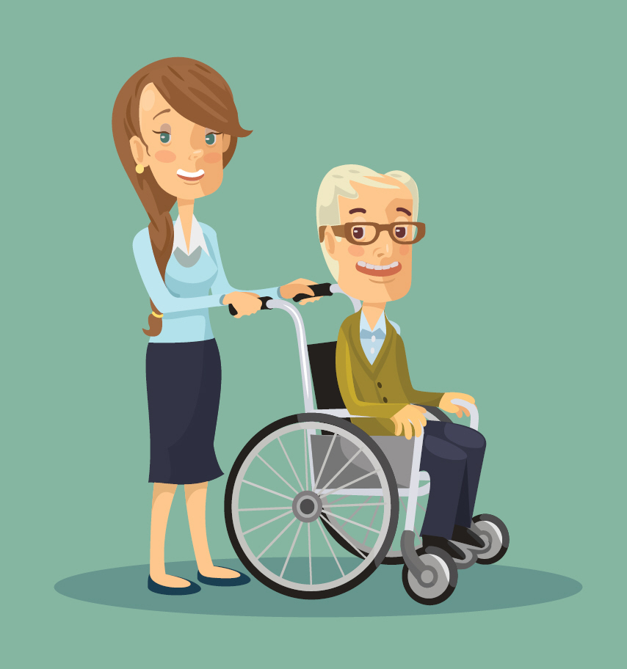
Waarom deze opleidingen?
In de opleidingen schoonmaak (SVA 1 en SVA 2) leren de leerlingen de assisterende werkzaamheden van het professioneel schoonmaken.
De leerling leert omgaan met het werken zoals dat gaat bij projecten als bijvoorbeeld kantoren, zorginstellingen en scholen. Het is niet zo dat men met deze cursus automatisch bij een schoonmaakbedrijf gaat werken. Bij veel stages of werk is één van de taken het schoonmaken.
Voor leerlingen die de opleiding “werken als woonhulp” willen volgen, is deze cursus zelfs verplicht. De praktijk wijst uit dat een leerling met bovenstaande vaardigheden een goede start maakt in elk stagebedrijf en zijn kans op werk vergroot.
Vervolgopleiding van de schoonmaak is de SVA2 opleiding Woonhulp. Steeds meer is er in de (ouderenzorg) behoefte aan helpende in de zorg die kunnen voorzien aan de basisbehoefte van de bewoners van de zorginstellingen. De stagiaires en later medewerkers ontlasten daarmee de overige medewerkers aanzienlijk en gevende bewoners net dat stukje extra aandacht dat zij nodig hebben.

Slide 3
Hoe ziet de volgorde van opleidingen eruit?
SVA1: Schoonmaken op de traditionele manier.
SVA2: Schoonmaken met microvezel materialen.
SVA2: Woonhulp en EHBO
Vervolgopleiding Entree opleiding Niveau 1 Zorg

Slide 4
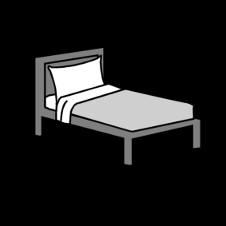
Waar en hoe wordt de opleiding vormgegeven?
SVA1 “Schoonmaak” wordt op school aangeboden met professionele materialen die we mogen gebruiken van Nederrijn, het schoonmaakbedrijf waar we mee samenwerken.
SVA 2 “Schoonmaak wordt deels op school aangeboden en deels tijdens de verplichte stage die ze hiervoor moeten lopen binnen het schoonmaakbedrijf. We kijken met Nederrijn altijd waar een leerling woont, zodat de plek waar ze stage lopen, niet te ver weg is.
SVA 2 “Werken als Woonhulp” De theorie voor deze opleiding wordt gegeven op school en de opdrachten worden op stage uitgevoerd en ook het examen. Er wordt goed gekeken of de opdrachten uitgevoerd kunnen worden en anders worden ze aangepast. Er is dus sprake van maatwerk voor iedere leerling.

Slide 5
Hoe lang duurt de opleiding?
SVA1: Schoonmaken op de traditionele manier:
Gedurende het schooljaar
SVA2: Schoonmaken met microvezel materialen:
Gedurende het schooljaar
SVA2: Woonhulp en EHBO:
2 certificaten in 1 schooljaar

Slide 6
Voorwaarden om de opleiding te volgen
Voor de SVA 1 opleiding hebben de leerlingen aangetoond graag in de schoonmaak, zorg, horeca of handel te willen stagelopen. Dit hebben ze laten zien tijdens de meesterproef.
Voor de SVA 2 opleiding “Schoonmaak” met microvezelmateriaal, is het noodzakelijk dat de leerlingen de SVA 1 opleiding “Schoonmaak” traditioneel hebben afgerond.
Voor de Entree opleiding moet SVA 1 en SVA 2 reeds afgerond zijn of volgt een leerling een SVA 2 opleiding gedurende deze entreeopleiding. Leerlingen lopen individueel stage in de schoonmaak of in een zorginstelling, waar (ingeval van SVA2 en Entree) aan het einde van de opleiding het praktijkexamen of proeve van bekwaamheid (bij Entree) wordt afgenomen.

Slide 7
Welke kwaliteiten heb je nodig?
Je kan heel goed samenwerken.
Je kan met je klasgenoten overleggen.
Je kan goed omgaan met anderen.
Je kan luisteren naar een ander.
Je kan zelfstandig werken.
Je kan goed omgaan met kritiek!

Slide 8
Bedankt voor het kijken! Sva 1 en SVA 2 ‘schoonmaak’ TIJen Tosun t.tosUN@SYMBION-VO.nl sva 2 ‘Woonhulp’ Joyce te Poele j.poele@symbion-vo.nl

